Slide 1
习 题 课

Slide 2
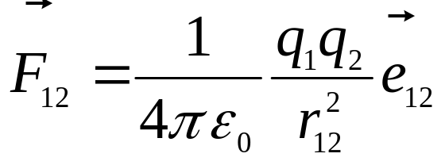
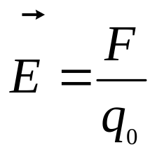
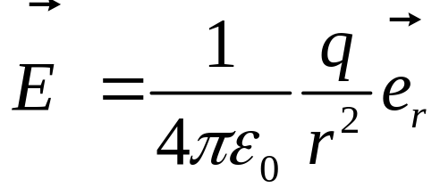
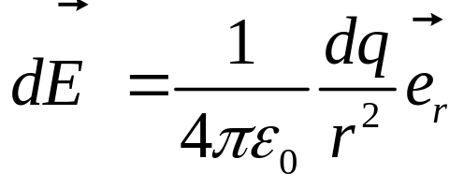
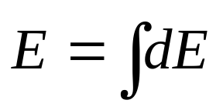
静电场小结
主要内容：
库仑定律
电场强度：
1、定义法（场强叠加原理）
点电荷的场强
带电体的场强
注意：在具体计算时，要先分解，再积分。

Slide 3
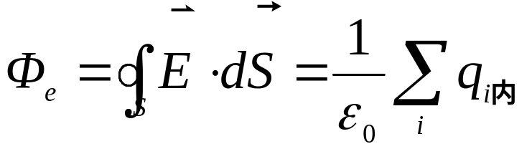
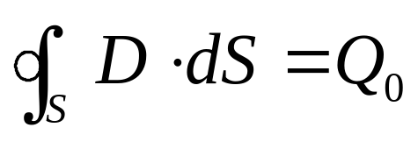




2、定理法（高斯定理）
适合高度对称的电场
常见的电量分布的对称性(均匀带电)
球对称 柱对称 面对称

Slide 4
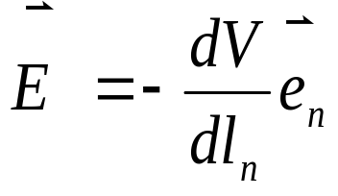
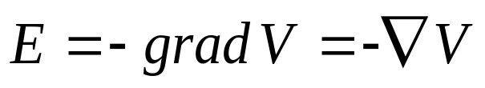



３、由电势求场强
适用于电势已知的具有简单对称的电场
4、补偿法
依据电荷守恒
p
o
o´
适用于欠缺部分为规则形状

Slide 5
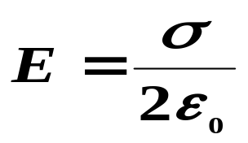



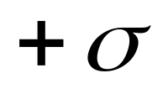
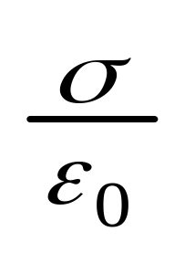
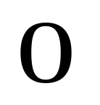
几种特殊带电体的场强分布
①无限大带电平面

Slide 6


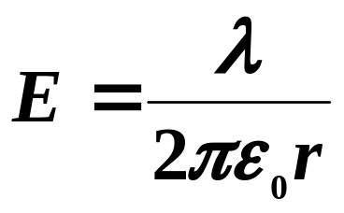

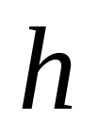
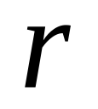





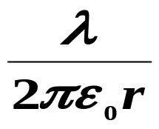


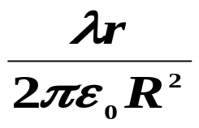


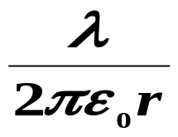
②无限长均匀带电细杆
+
+
+
+
+
+
③ 无限长均匀带电圆柱面
④无限长均匀带电圆柱体

Slide 7



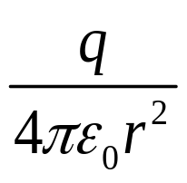




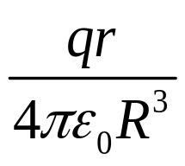


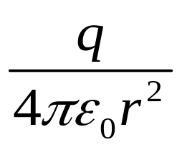

⑤均匀带电球面
⑥均匀带电球体

Slide 8
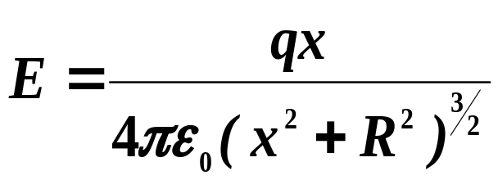



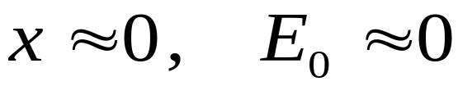
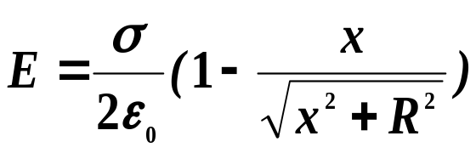
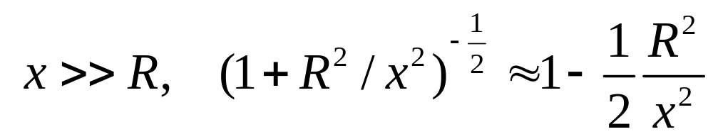
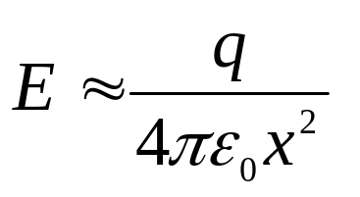
⑦均匀带电圆环轴线上一点
—环心处场强为零
⑧均匀带电圆平面轴线上一点

Slide 9
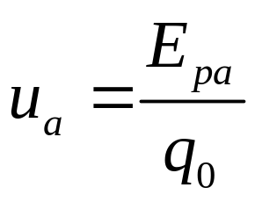
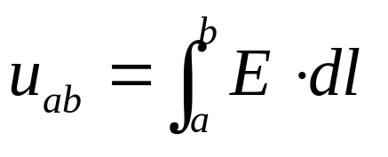
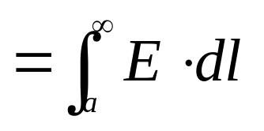
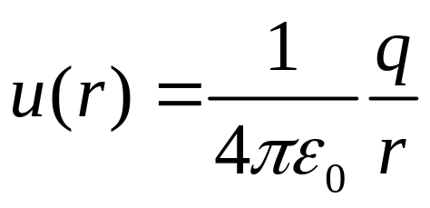
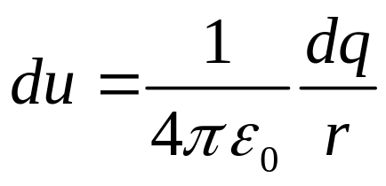
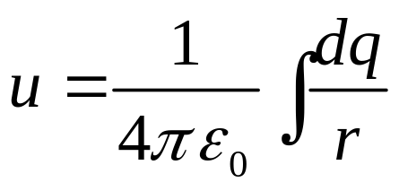
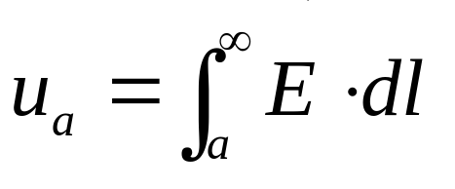
电势
电势差
点电荷的电势
电势的计算
1、叠加法
2、定义法
已知场强分布的前提下用方法二简单。

Slide 10
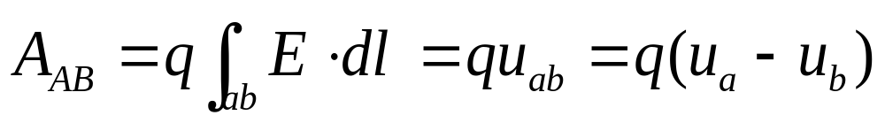
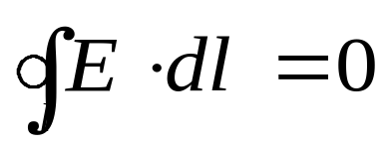
电场力的功
顺序
静电场的规律
导体－－静电感应（感应电荷）
静电场对
电介质－－电极化（极化电荷）

Slide 11
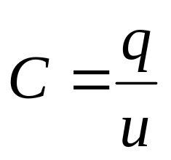
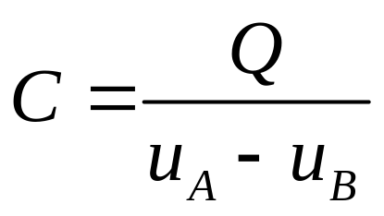
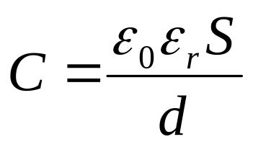
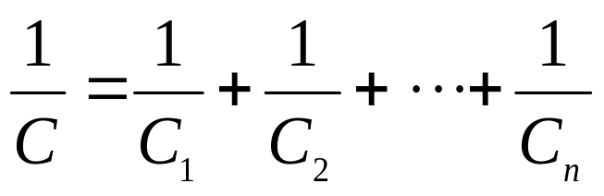
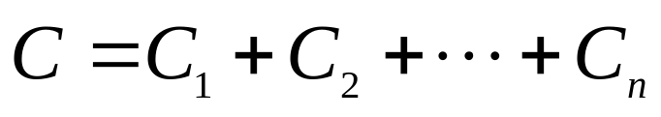
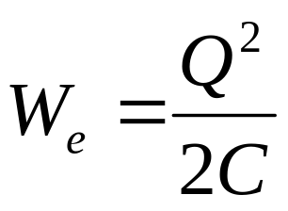
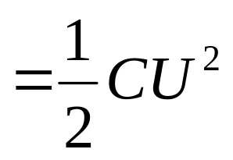
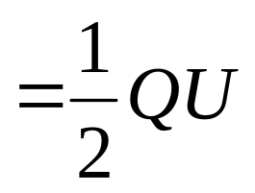
电容器的电容
孤立导体的电容
平行板电容器
串联
并联
电场的能量
1、电容器的能量

Slide 12
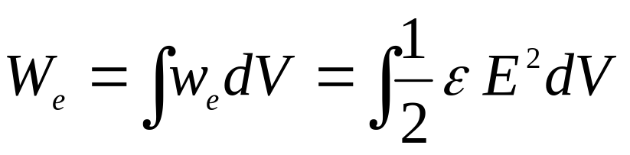
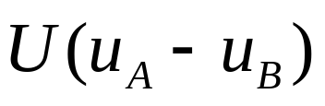
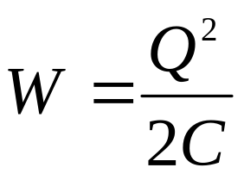
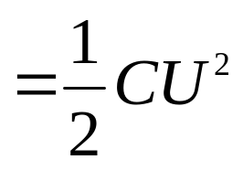
2、电场的能量
注意：积分区间为所有有电场存在的空间。
求电容Ｃ的方法
１、定义法
设出 Q
D
E
２、能量法

Slide 13
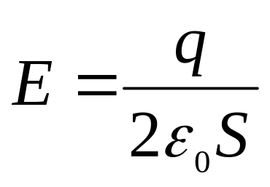
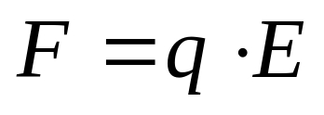










习 题 课（一）
1-1 平行板电容器两极板间的相互作用力F与两极板间的电压U的关系是：
（A）F∝U
（B）F∝1/U

（C）F∝1/U²
（D）F∝U²
F
E

Slide 14



1-2 一平行板电容器充电后仍与电源连接，若用绝缘手柄将电容器两极板间距离拉大，则极板上的电量Q、电场强度的大小E和电场能量W将发生如下变化
（A）Q增大，E增大，W增大。

（B）Q减小，E减小，W减小。
（C）Q增大，E减小，W增大。
（D）Q增大，E增大，W减小。
U 不变，C 变小
↓
↓
↓
↓

Slide 15





1-3 一“无限长”均匀带电直线沿Z轴放置，线外某区域的电势表达式为 ，式中A为常数，该区域的场强的两个分量为
E_{x}= ， E_{z}= 。
0
= 0

Slide 16


1-4 两个电容器1和2，串联后接上电源充电。在电源保证连接的情况下，若把电介质充入电容器2中，则电容器1上的电势差 ，电容器极板上的电量 。（填增大、减小、不变）
增大
增大
极板上的Q相等，总电压U不变
C₂↑
C₁不变
C_{总}↑
Q↑
U₁↑

Slide 17
1-5 如图示，带电量为q、半径为R₁的导体球，
球外同心地放置一个内、外半径为R₂ 、R₃的
把外壳接地后再与地绝缘，
不带电金属球壳。
然后把内球接地，
求：外球壳的电势U_{壳} 。
R₃
R₂
R₂
R₃
o
R₁
R₁
q
o

Slide 18
R₂
-q+q_{x}
R₃
R₂
R₃
-q_{x}
o
R₁
q
o
q_{x}
R₁
-q
首先分析电荷分布
左图：导体壳带电-q在内表面
右图：内球接地后电荷的分布

Slide 19


解：
R₃
R₂
-q_{x}
q_{x} - q
o
R₁
q_{x}

Slide 20






1-6 如图所示，半径分别为R₁和R₂（R₂ > R₁）的两个同心导体薄球壳，分别带电量Q₁和Q₂，今将内球壳用细导线与远处半径为r的导体球相连，导体球原来不带电，试求相连后导体球所带电量q 。
设连接后，r 带电q ，则此时R₁带电为Q₁ − q ，且两者电势相等
=

Slide 21

练 习：
(1) 若高斯面上场强处处为零，则高斯面内必无电荷；
(2) 若高斯面上场强处处不为零，高斯面内必有电荷；
(3) 若高斯面内无电荷，则该面上场强处处为零；
(4) 若高斯面内有电荷，则该面上场强处处不为零；
(5) 电场弱的地方电势低,电场强的地方电势高；
(6) 场强为零的地方，电势一定为零；
（7）电势相等的地方，场强一定相等；

Slide 22
下次上课内容：
大学物理 I 总复习
好好复习呀！

